Slide 1
3
3
1
5
المراجعة
الدرس 22
الدرس 21
الدرس 20
الدرس 19

Slide 2





أيقونات توجيهية
توجيهات الأستاذ(ة)
تعيين تلميذ للإجابة
المرور بين الصفوف
عرض فيديو
المرور للشريحة الموالية بعد عرض الفيديو
العمل في ثنائيات

Slide 3
برمجة الأسبوع الخامس
(ة)خاص بالأستاذ
الدرس 20
الدرس 19
الدرس 1
تَعَرُّفُ أَنْواعِ الزَّوايا: الحادَّةُ والْقائِمَةُ وَالمُنْفَرِجَةُ
اِسْتِعْمالُ الْمِسْطَرَةِ لِإنْشاءِ قِطَعٍ وَمُسْتَقيماتٍ
اَلأَعدادُ مِن 0 إِلى 999 (مراجعة المستلزمات)
الدرس 22
الدرس 21
حَلُّ المَسائِل : البَحثُ عَنِ الْكُلِّ أَوِ الْجُزْءِ (3)
إِنْشاءُ الزَّوايا: الحادَّةُ والْقائِمَةُ وَالمُنْفَرِجَةُ
المراجعة
مُراجَعَةُ دُروسِ الأُسْبوعِ الْخامِسِ

Slide 4
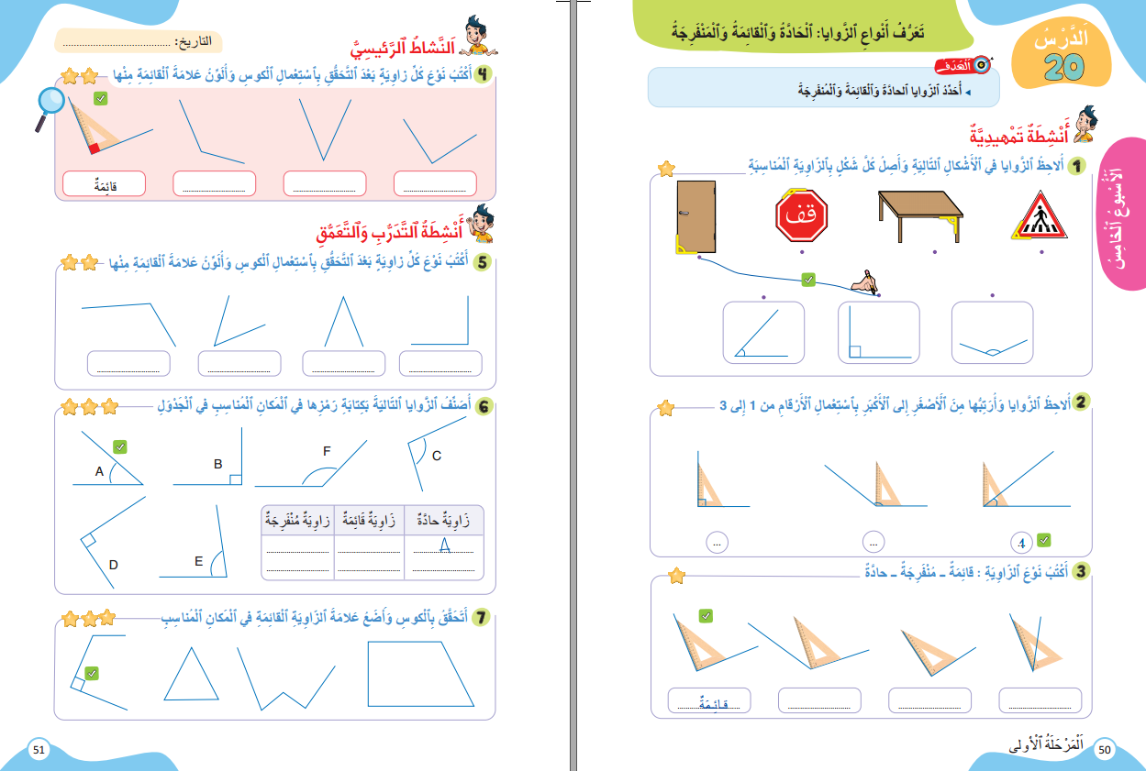
درس اليوم
(ة)خاص بالأستاذ
تَعَرُّفُ أَنْواعِ الزَّوايا: الحادَّةُ والْقائِمَةُ وَالمُنْفَرِجَةُ

Slide 5
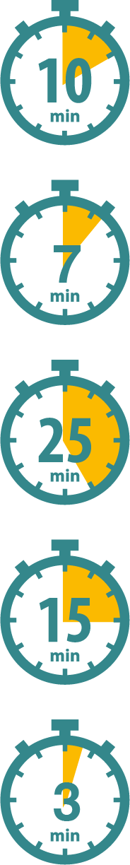
(ة)خاص بالأستاذ
مراحل الدرس
افتتاح الدرس:
5
1
نمذجة
7
2
ممارسة الموجهة
30
3
ممارسة المستقلة
15
4
اختتام الدرس
5

Slide 6
(ة)خاص بالأستاذ
عند نهاية الدرس
على الأقل 80% من المتعلمين سيكونون قادرين على:
تَمْثيلِ عَدَدٍ كَسْرِيٍّ عَلى المُسْتَقيمٍ الْعَدَدِيٍّ

Slide 7




مرحباً سنتابع درسا جديدا مع مجد وندى

Slide 8

(ة)خاص بالأستاذ
افتتاح الدرس
1
تصحيح الواجب المنزلي
حساب ذهني

Slide 9
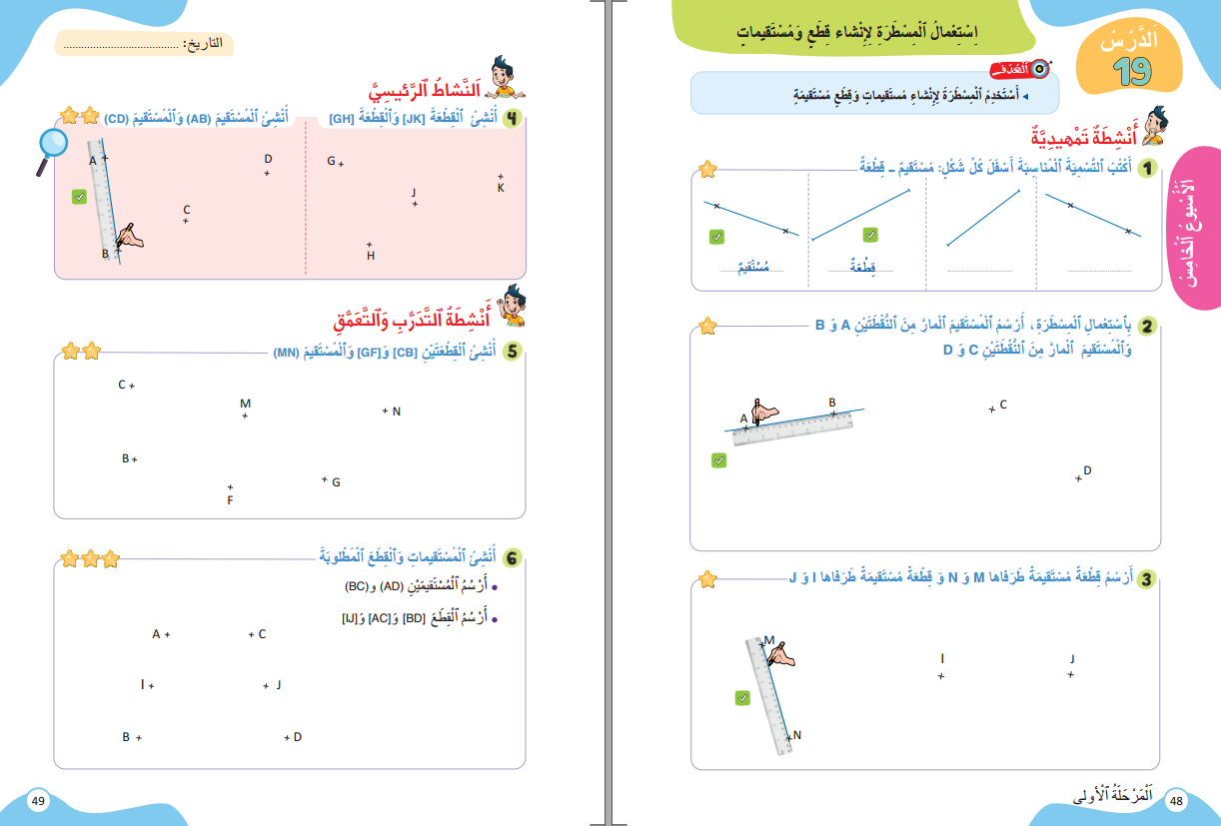
خذوا الكراسة، ص 49 – سنصحح تمارين الواجب المنزلي

Slide 10
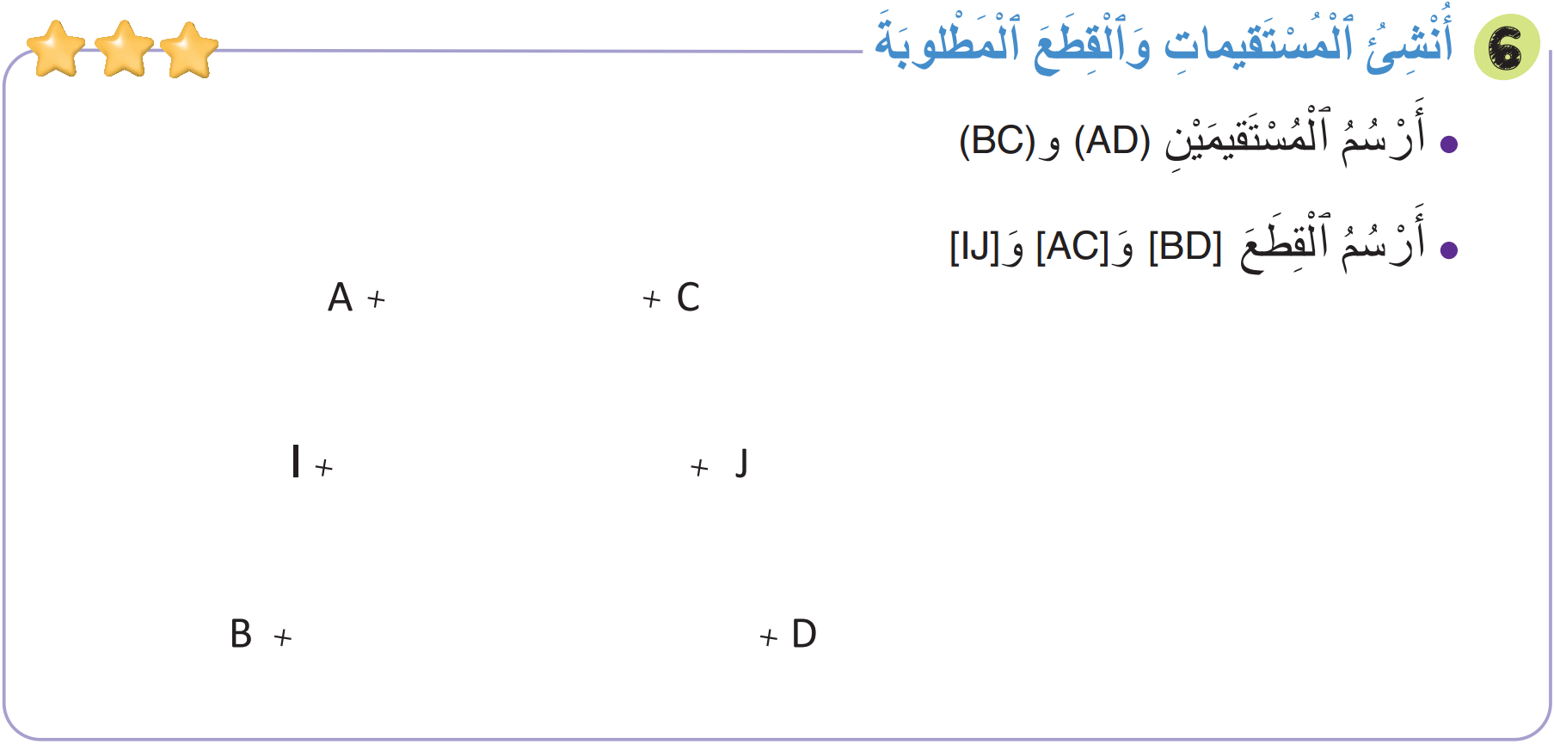
صححوا التمرين 7 بسرعة، لديكم دقيقة واحدة.

Slide 11
(ة)خاص بالأستاذ
افتتاح الدرس
1
تصحيح الواجب المنزلي
حساب ذهني

Slide 12


ننتقل إلى نشاط الحساب الذهني. خذوا دفاتر البحث

Slide 13

لديكم دقيقة واحدة لإنجاز هذه العمليات. دوّنوا النتيجة فقط في دفاتركم.
A
43 + .. = 50
مِثالٌ :
A
7
اُكْتُبواْ في دَفاتِرِكُمْ:

Slide 14
عرض فيديو الحساب الذهني
A
47 + .. = 51
B
57 + .. = 63
C
55 + .. = 62
D
37 + .. = 42
E
36 + .. = 40
F
54 + .. = 60
G
36 + .. = 41
H
46 + .. = 52

Slide 15
صححوا
A
47 + 4 = 51
B
57 + 6 = 63
C
55 + 7 = 62
D
37 + 5 = 42
E
36 + 4 = 40
F
54 + 6 = 60
G
36 + 5 = 41
H
46 + 6 = 52

Slide 16
(ة)خاص بالأستاذ
النمذجة
2
تَحْديدُ الزَّوايا الحادَّةِ والْقائِمَةِ وَالمُنْفَرِجَةِ.
7

Slide 17
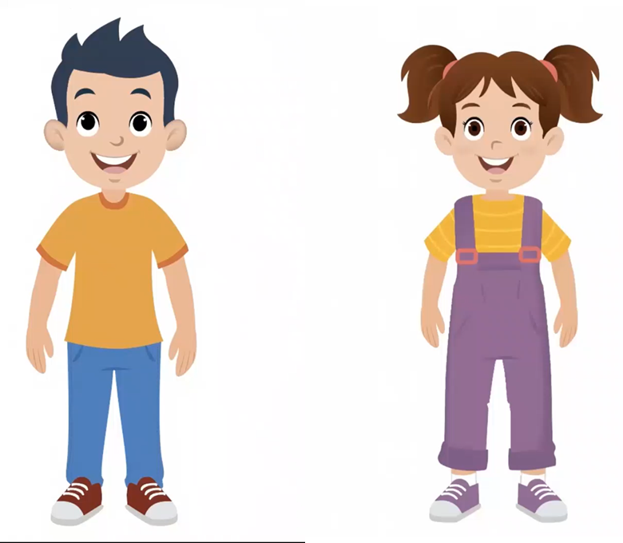
مرحباً، سنتعلم تحديد الزوايا الحادة والقائمة والمنفرجة مع مجد وندى

Slide 18
(ة)خاص بالأستاذ
ممارسة موجهة
3
النشاط 1
النشاط 2
النشاط 3
10

Slide 19
انتبهوا ، سنحدد نوع الزاوية التالية، خُطْوَةً خطوة مثل مجد وندى

Slide 20

خذوا الألواح

Slide 21
ماذا نفعل في الخطوة الأولى؟
أُحَدِّدُ نَوْعَ الزّاوِيَةِ
3
أُطابِقُ ضِلعَ المِزواةِ مع الزَّاوِيَةِ
2
أَضَعُ رَأسَ الْمِزواةِ عَلَى الزَّاوِيَةِ
1

Slide 22
من يقوم إلى السبورة ليضع رأس زاوية المزواة على رأس الزاوية؟
أُحَدِّدُ نَوْعَ الزّاوِيَةِ
3
أُطابِقُ ضِلعَ المِزواةِ مع الزَّاوِيَةِ
2
أَضَعُ رَأسَ الْمِزواةِ عَلَى الزَّاوِيَةِ
1

Slide 23
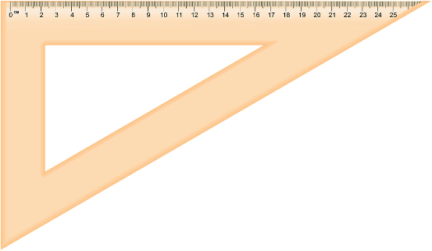
ماذا نفعل في الخطوة الثانية؟
أُحَدِّدُ نَوْعَ الزّاوِيَةِ
3
أُطابِقُ ضِلعَ المِزواةِ مع الزَّاوِيَةِ
2
أَضَعُ رَأسَ الْمِزواةِ عَلَى الزَّاوِيَةِ
1

Slide 24
من يقوم إلى السبورة ليطابق ضلع المزواة مع ضلع الزاوية؟
أُحَدِّدُ نَوْعَ الزّاوِيَةِ
3
أُطابِقُ ضِلعَ المِزواةِ مع الزَّاوِيَةِ
2
أَضَعُ رَأسَ الْمِزواةِ عَلَى الزَّاوِيَةِ
1

Slide 25
ماذا نفعل في الخطوة الثالثة؟
أُحَدِّدُ نَوْعَ الزّاوِيَةِ
3
أُطابِقُ ضِلعَ المِزواةِ مع الزَّاوِيَةِ
2
أَضَعُ رَأسَ الْمِزواةِ عَلَى الزَّاوِيَةِ
1

Slide 26
حددوا، على ألواحكم، نوع الزاوية: اكتبوا فقط حرف الجواب الصحيح.
زاوِيَةٌ مُنفَرِجَةٌ
C
زاوِيَةٌ قائِمَةٌ
B
زاوِيَةٌ حَادَّةٌ
A

Slide 27
ارفعوا الالواح

Slide 28
صححوا، هذه زاوية منفرجة. حرف الجواب الصحيح هو: C.
زاوِيَةٌ مُنفَرِجَةٌ
C
زاوِيَةٌ قائِمَةٌ
B
زاوِيَةٌ حَادَّةٌ
A

Slide 29
(ة)خاص بالأستاذ
ممارسة موجهة
3
النشاط 1
النشاط 2
النشاط 3
10

Slide 30
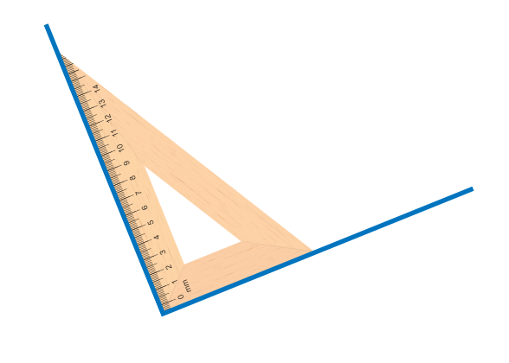
حددوا، على ألواحكم، نوع هذه الزاوية: اكتبوا فقط حرف الجواب الصحيح.
زاوِيَةٌ مُنفَرِجَةٌ
C
زاوِيَةٌ قائِمَةٌ
B
زاوِيَةٌ حَادَّةٌ
A

Slide 31
ارفعوا الالواح

Slide 32

صححوا، من يقوم إلى السبورة ليشرح لنا كيف توصل إلى الجواب؟
زاوِيَةٌ مُنفَرِجَةٌ
C
زاوِيَةٌ قائِمَةٌ
B
زاوِيَةٌ حَادَّةٌ
A

Slide 33
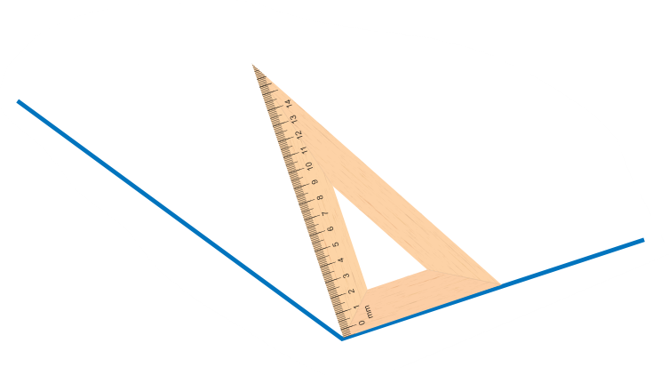
حددوا، على ألواحكم، نوع هذه الزاوية: اكتبوا فقط حرف الجواب الصحيح.
زاوِيَةٌ مُنفَرِجَةٌ
C
زاوِيَةٌ قائِمَةٌ
B
زاوِيَةٌ حَادَّةٌ
A

Slide 34
ارفعوا الالواح

Slide 35
صححوا، من يقوم إلى السبورة ليشرح لنا كيف توصل إلى الجواب؟
زاوِيَةٌ مُنفَرِجَةٌ
C
زاوِيَةٌ قائِمَةٌ
B
زاوِيَةٌ حَادَّةٌ
A

Slide 36
حددوا، على ألواحكم، نوع هذه الزاوية: اكتبوا فقط حرف الجواب الصحيح.
زاوِيَةٌ مُنفَرِجَةٌ
C
زاوِيَةٌ قائِمَةٌ
B
زاوِيَةٌ حَادَّةٌ
A

Slide 37
ارفعوا الالواح

Slide 38
صححوا، من يقوم إلى السبورة ليشرح لنا كيف توصل إلى الجواب؟
زاوِيَةٌ مُنفَرِجَةٌ
C
زاوِيَةٌ قائِمَةٌ
B
زاوِيَةٌ حَادَّةٌ
A

Slide 39
(ة)خاص بالأستاذ
ممارسة موجهة
3
النشاط 1
النشاط 2
النشاط 3
10

Slide 40
الآن افتحوا كراساتكم على الصفحة 51

Slide 41
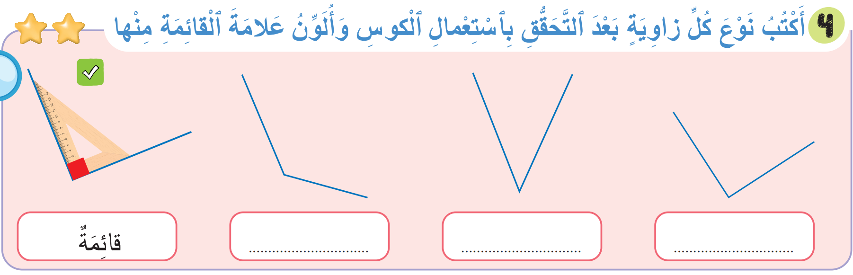
سنطبق نفس الخطوات في هذا النشاط؛ سأشرح التعليمة. انتظروا الانطلاقة

Slide 42
لديكم 4 دقائق للإنجاز؛ سأمر بين الصفوف لمساعدتكم؛

Slide 43
الآن، ستشتغلون في ثنائيات. كل واحد يقارن إنجازه مع زميله. تأكدوا أنكم اتبعتم الخطوات بشكل سليم.

Slide 44
صححوا
مُنفَرِجَةٌ
حَادَّةٌ
قائِمَةٌ

Slide 45
(ة)خاص بالأستاذ
ممارسة مستقلة
4
أنجز بمفردي
10

Slide 46
على الصفحة 51، أنجزوا النشاط رقم 5
سأمر بين الصفوف لأتحقق من إنجازاتكم وأصحح كراساتكم

Slide 47
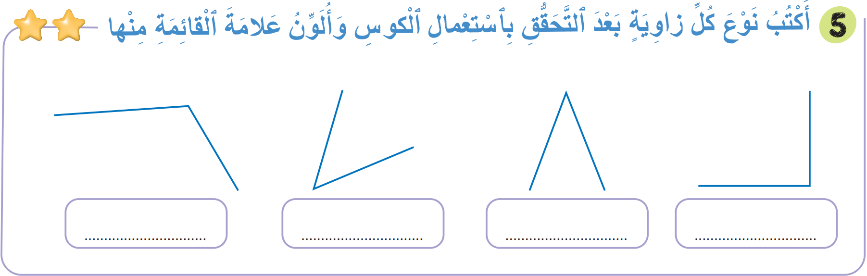
صححوا:
مُنفَرِجَةٌ
حَادَّةٌ
حَادَّةٌ
قائِمَةٌ

Slide 48
(ة)خاص بالأستاذ
اختتام الدرس
5
3

Slide 49
انتبهوا جيدا! في المنزل، ستنجزون كل الأنشطة المتبقية على الصفحتين: 50 و51.

Slide 50
إلى اللقاء. في الحصة القادمة، سنقوم بتصحيح التمارين المنجزة في المنزل.

Slide 51

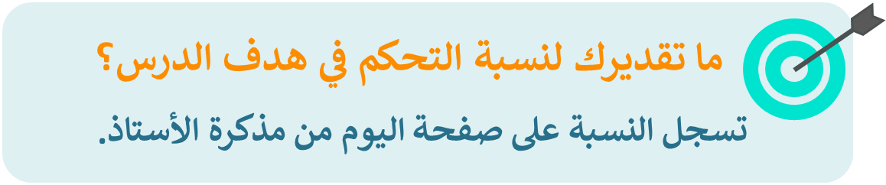
(ة)خاص بالأستاذ
(ة)خاص بالأستاذ
بناء على إنجازات المتعلمين خلال الممارسة المستقلة

